Slide 2
পরিচিতি
শিক্ষক পরিচিতি
মোঃ মহিদুল ইসলাম
সহকারী শিক্ষক
হাজী মনির হোসেন মাধ্যমিক বিদ্যালয়।
জীবননগর, চুয়াডাঙ্গা।
পাঠ পরিচিতি
শ্রেণীঃ অষ্টম
বিষয়ঃ বিজ্ঞান
অধ্যায়ঃ প্রথম
সময়ঃ ৫০ মিনিট

Slide 3
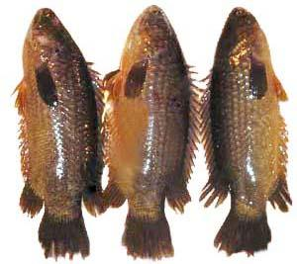
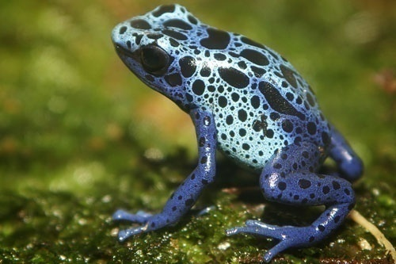
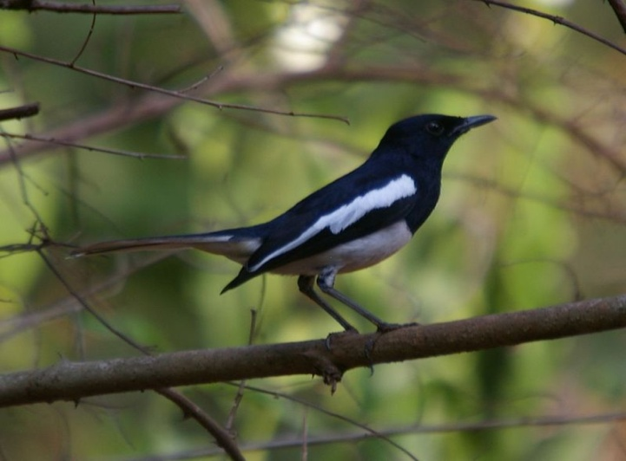
ছবি দেখি এবং বলি
বলতো এগুলো সব কি?
প্রাণী
বলতে পারবে কোন ধরনের প্রাণী?
মেরুদণ্ডী প্রাণী

Slide 4
আজকের পাঠ
মেরুদণ্ডী প্রাণীর শ্রেণিবিন্যাস

Slide 5
শিখন ফল
পাঠ শেষে শিক্ষার্থীরা
মেরুদণ্ডী প্রাণীরা কোন উপ-পর্বের তা বলতে পারবে।
গঠন ও বৈশিষ্ট্যের ভিত্তিতে মেরুদণ্ডী প্রাণীদের কয়টি শ্রেণিতে ভাগ করা হয়েছে তা বলতে পারবে।
প্রত্যেক শ্রেণির সাধারণ বৈশিষ্ট্য বলতে পারবে।

Slide 6
অসটিকথিস
কনড্রিকথিস
উভচর
মেরুদণ্ডী প্রাণীর শ্রেণীবিন্যাস
সাইক্লোস্টোমাটা
সরীসৃপ
স্তন্যপায়ী
পক্ষীকুল

Slide 7
সাইক্লোস্টোমাটা
সাধারণ বৈশিষ্ট্য
দেহ লম্বাটে ও আঁইশযুক্ত এবংযুগ্ম পাখনা অনুপস্থিত।
মুখছিদ্র চোয়ালবিহীন ও চোষকযুক্ত।
উদাহরণঃ পেট্রোমাইজন

Slide 8
কনড্রিকথিস
সাধারণ বৈশিষ্ট্যঃ
এরা সব সমুদ্রে বাস করে।
এদের কঙ্কাল তরুণাস্থিময়।
এদের দেহ প্ল্যাকয়েড আঁইশ দ্বারা আবৃত।
মাথার দুই পাশে ৫-৭ জোড়া ফুলকা ছিদ্র থাকে।
এদের কানকো থাকে না।
উদাহরণঃ করাত মাছ, হাঙ্গর।

Slide 9
অসটিকথিস
সাধারণ বৈশিষ্ট্যঃ
এদের অধিকাংশ স্বাদু পানির মাছ।
দেহ সাইকোয়েড ও টিনয়েড নামক উভয় আঁইশ দ্বারা আবৃত থাকে।
মাথার দুই পাশে চার জোড়া ফুলকা থাকে। ফুলকাগুলো কানকো দিয়ে ঢাকা থাকে।
এরা ফুলকার সাহায্যে শ্বাসকার্য চালায়।
উদাহরণঃ ইলিশ মাছ

Slide 10
উভচর
সাধারণ বৈশিষ্ট্যঃ
এদের দেহত্বক আঁইশ বিহীন, নরম,পাতলা,ভেজা ওগ্রন্থিযুক্ত।
এরা শীতিল রক্তের প্রাণী।
এরা পানিতে ডিম পাড়ে।
এদের জীবনচক্রে সাধারণত ব্যাঙাচি দশা দেখা যায়।
উদাহরণঃ সোনাব্যাঙ, কুনোব্যাঙ।

Slide 11
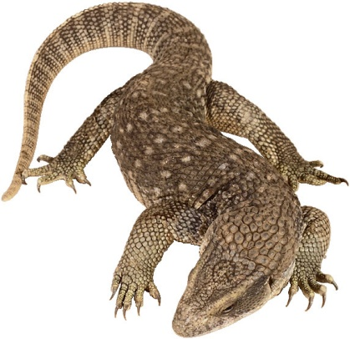
সরীসৃপ
সাধারণ বৈশিষ্ট্যঃ
বুকে ভর দিয়ে চলে এবং ডিম পাড়ে।
ত্বক শুষ্ক ও আঁইশযুক্ত।
চারপায়ে পাঁচটি করে নখরযুক্ত আঙ্গুল আছে।
উধাহরণঃ টিকটিকি, কুমির, সাপ।

Slide 12
পক্ষীকুল
সাধারণ বৈশিষ্ট্যঃ
দেহ পালক দ্বারা আবৃত।
এরা উষ্ণ রক্তের প্রাণী।
এদের দাঁত নেই,চঞ্চু আছে।
এদের হাড় শক্ত, হালকা ও ফাঁপা।
ফুসফুসের সাথে বায়ুথলি থাকায় এরা সহজে উড়তে পারে।
উদাহরণঃদোয়েল, হাঁস, কাক

Slide 13
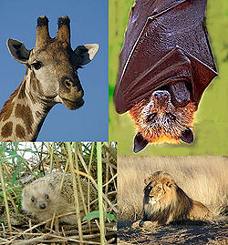
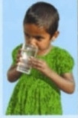
স্তন্যপায়ী
সাধারণ বৈশিষ্ট্যঃ
দেহ লোমে আবৃত এবং হ্রৎপিন্ড চার প্রকোষ্ঠবিশিষ্ট।
এরা সন্তান প্রসব করে এবং মায়ের দুধ পান করে।
এরা উষ্ণ রক্তের প্রাণী এবং এদের দাঁত আছে।
উদাহরণঃ মানুষ, ঊট, বাঘ

Slide 14
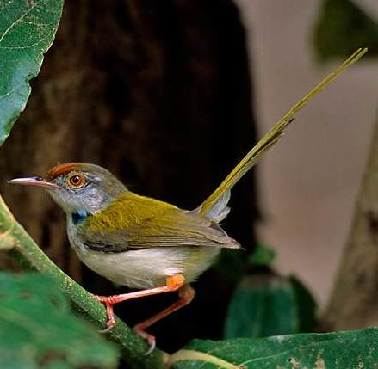
দলীয় কাজ
চিত্রের প্রাণীগুলো কোন পর্বের? প্রত্যেকের দুইটি করে
বৈশিষ্ট্য লিখ।

Slide 15
মূল্যায়ন
তিনটি স্তন্যপায়ী প্রাণীর নাম লেখ।
উভচর প্রাণীর দুইটি বৈশিষ্ট্য লিখ।
পক্ষীকুল প্রাণীরা কেন উড়তে পারে?

Slide 16
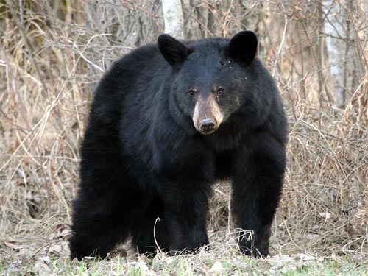
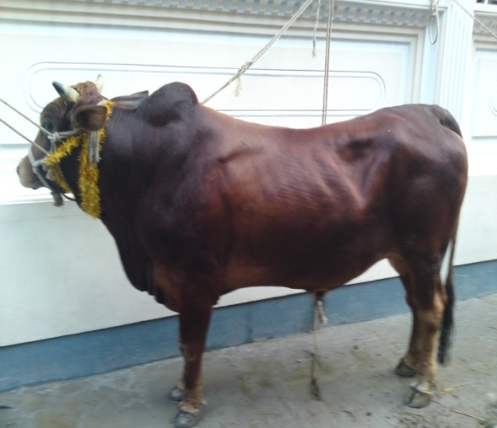
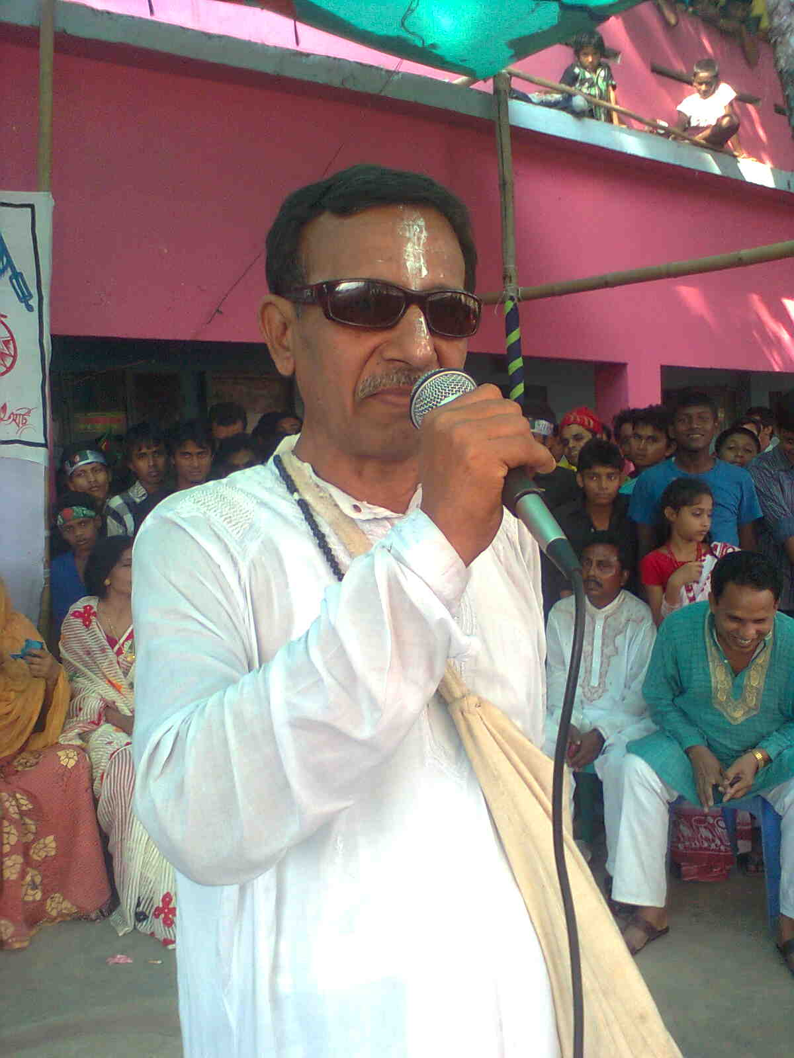
বাড়ীর কাজ
চিত্রের কোন প্রাণিটি সবচেয়ে উন্নত এবং কেন তা বিশ্লেষণ কর।

Slide 17
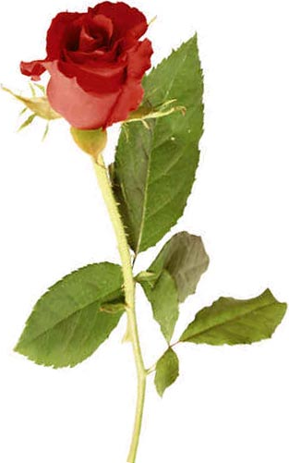
সবাইকে ধন্যবাদ

